Slide 1

Réseaux
420-W33-SF
Cours 25 — VPN

Slide 2
Introduction

Slide 3
Introduction
VPN (Virtual Private Network)
Ex: liens physiques dédiés
Ex: Tunnel encrypté
Réseau
Privé
Virtuel
ensemble d’éléments interconnectés qui communiquent
Indépendant / inaccessible
Utilise l’internet

Slide 4

VPN

Slide 5
VPN
Concept
L’idée est relativement simple:
Le client génère son paquet initial complet normalement (e.g., requête HTTP).
Le client VPN emballe ce paquet dans un nouveau paquet complet utilisant un protocole VPN.
Le double paquet est transmis au serveur VPN
Le serveur déballe le paquet externe et dépose le paquet interne sur son réseau local pour atteindre le serveur web.
  Construction d’une en-tête Ethernet
  NAT sur la partie IP
Les détails sont complexes.

Slide 6
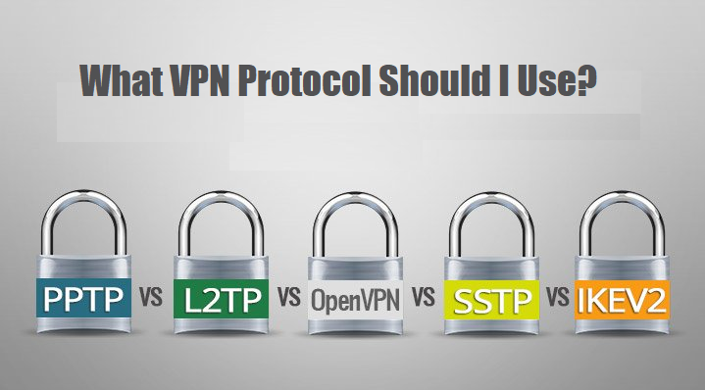
VPN
Protocoles
PPTP:
Point-to-Point Tunneling Protocol
Port 1723
L2TP:
Layer 2 Tunneling Protocol
Port 1701
IPSec:
Internet Protocol Security
Port 1293

Slide 7

VPN
Comment?
Tout d’abord, la machine doit installer le client VPN:
Ajout d’une carte réseau logicielle à l’OS du client.
Puis se connecter au serveur VPN en tant que client:
Reconfiguration du routage dans l’OS du client.
Authentification de l’usager
Dest. réseau local = carte physique
Dest. réseau virtuel privé = carte logicielle
Dest. Internet = ??? (selon la configuration)

Slide 8
VPN
Les données
L’idée est relativement simple (les détails sont complexes):
Paquet normal (sans VPN):
Paquet avec VPN:
Ethernet
IP
TCP
TCP
HTTP
Données usager
Ethernet
IP
TCP
TCP
PPTP
Données VPN
IP
TCP
HTTP
data

Slide 9
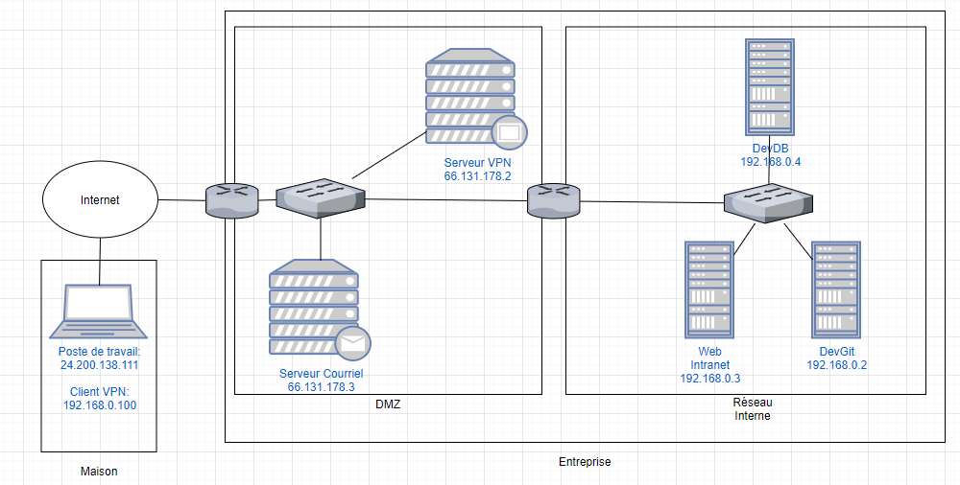
VPN
Connexion
Diagramme
Tunnel VPN
Notes:
9

Slide 10
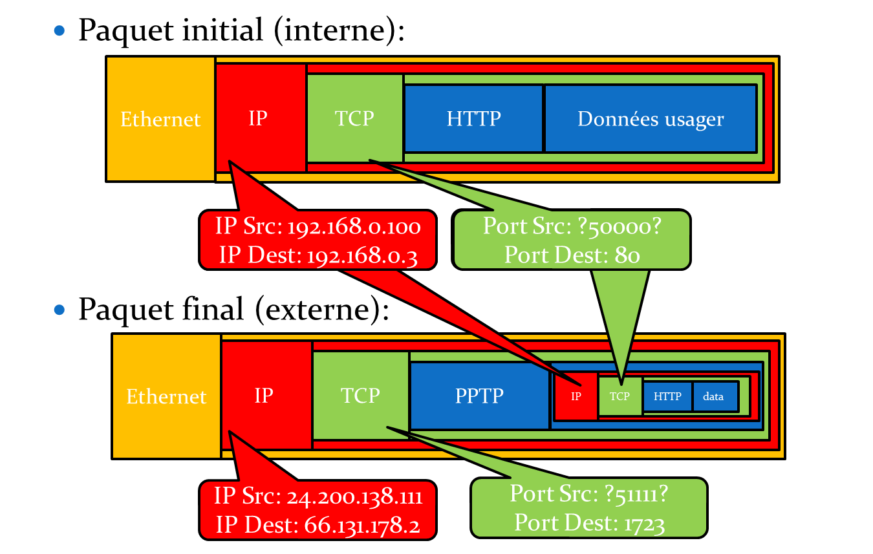
VPN
Exemple

